Slide 1
人工智能实验
实验四：用盲目搜索求解八数码问题

Slide 2
实验目的
熟悉人工智能系统中的问题求解过程；
熟悉状态空间的盲目搜索方法；
熟悉对八数码问题的建模、求解及编程语言的应用。

Slide 3
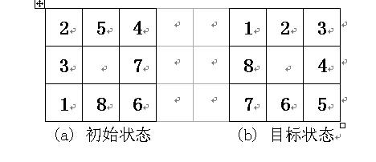
实验内容
八数码问题：在3×3的方格棋盘上，摆放着1到8这八个数码，有1个方格是空的，其初始状态如图1所示，要求对空格执行空格左移、空格右移、空格上移和空格下移这四个操作使得棋盘从初始状态到目标状态。

Slide 4
实验内容
请任选一种盲目搜索算法（深度优先搜索或广度优先搜索）编程求解八数码问题（初始状态任选），并对实验结果进行分析，得出合理的结论。

Slide 5
广度优先搜索
如果搜索是以接近起始节点的程度依次扩展节点的，那么这种搜索就叫做广度优先搜索(breadth-first search)。
特点
这种搜索是逐层进行的；在对下一层的任一节点进行搜索之前，必须搜索完本层的所有节点。

Slide 6
广度优先搜索算法流程
把起始节点放到OPEN表中(如果该起始节点为一目标节点，则求得一个解答)。
如果OPEN是个空表，则没有解，失败退出；否则继续。
把第一个节点(节点n)从OPEN表移出，并把它放入CLOSED的扩展节点表中。
扩展节点n。如果没有后继节点，则转向上述第(2)步。
把n的所有后继节点放到OPEN表末端，并提供从这些后继节点回到n的指针。
如果n的任一个后继节点是个目标节点，则找到一个解答，成功退出；否则转向第(2)步。

Slide 7
深度优先搜索
搜索中，首先扩展最新产生的(即最深的)节点。深度相等的节点可以任意排列。这种盲目(无信息)搜索叫做深度优先搜索(depth-first search)。
特点
首先，扩展最深的节点的结果使得搜索沿着状态空间某条单一的路径从起始节点向下进行下去；只有当搜索到达一个没有后裔的状态时，它才考虑另一条替代的路径。
深度界限
为了避免考虑太长的路径(防止搜索过程沿着无益的路径扩展下去)，往往给出一个节点扩展的最大深度界限。任何节点如果达到了深度界限，那么都将把它们作为没有后继节点处理。

Slide 8
深度优先搜索算法流程
把起始节点放到OPEN表中(如果该起始节点为一目标节点，则求得一个解答)。
如果OPEN是个空表，则没有解，失败退出；否则继续。
把第一个节点(节点n)从OPEN表移出，并把它放入CLOSED的扩展节点表中。
考察节点n是否为目标节点，若是，则找到问题的解，用回溯法求解路径，退出
如果没有后继节点，则转向上述第(2)步。
扩展节点n，把n的所有后继节点放到OPEN表前端，并提供从这些后继节点回到n的指针。转向第(2)步。

Slide 9
实验结论
要求给出程序运行结果，含使用的搜索算法及搜索路径等；
提供全部源程序及软件的可执行程序。

